Slide 1
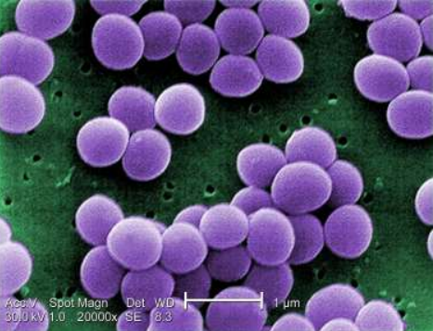
MRSA
Methicillin Resisten Staphilococcus aureus
dr. Cici Julia Sri Dewi, Sp.PK

Slide 2
MRSA
Harus Paham dulu…….
Apakah Staphylococci ?
Apakah Staphylococcus aureus?
Apakah Penicillin dan methicillin?
Apakah beta-lactams and beta-lactames?

Slide 7
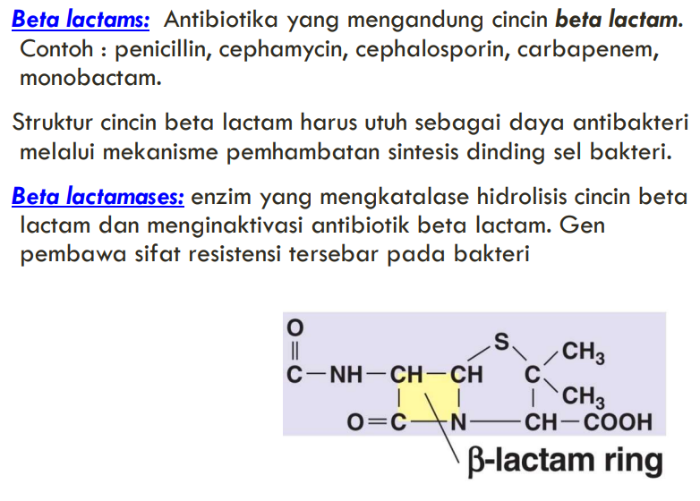

Slide 8
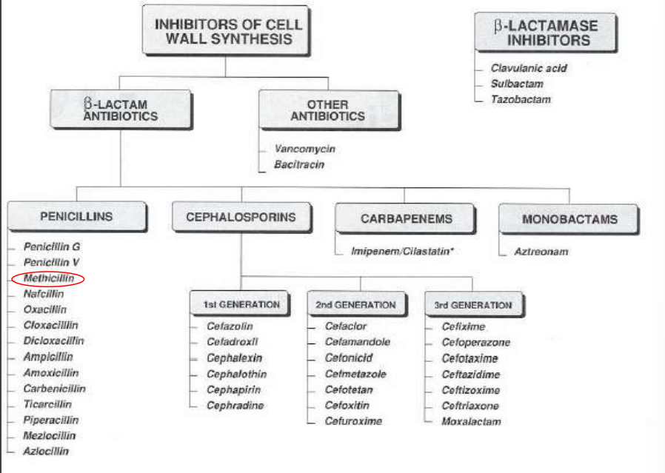

Slide 14
Patogenitas MRSA

Slide 16
Pilihan Terapi MRSA Yang Terbatas

Slide 17
MRSA dapat ditransmisikan

Slide 18
How???

Slide 21
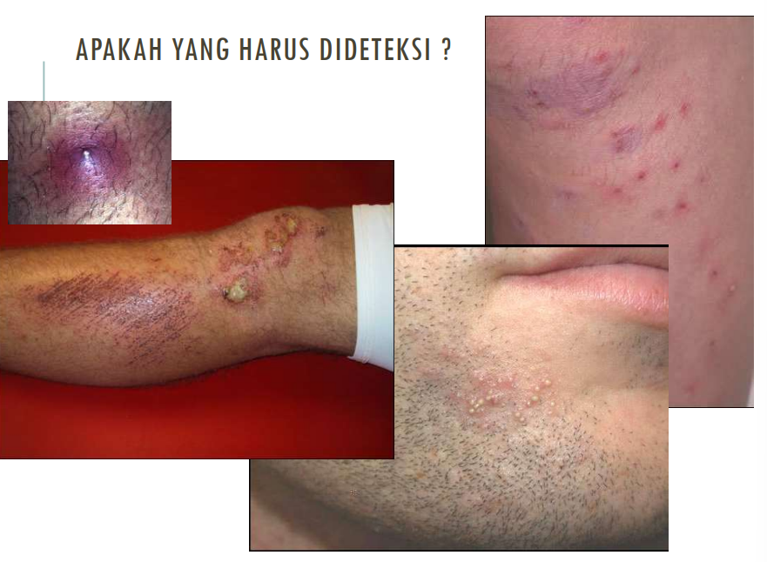

Slide 22
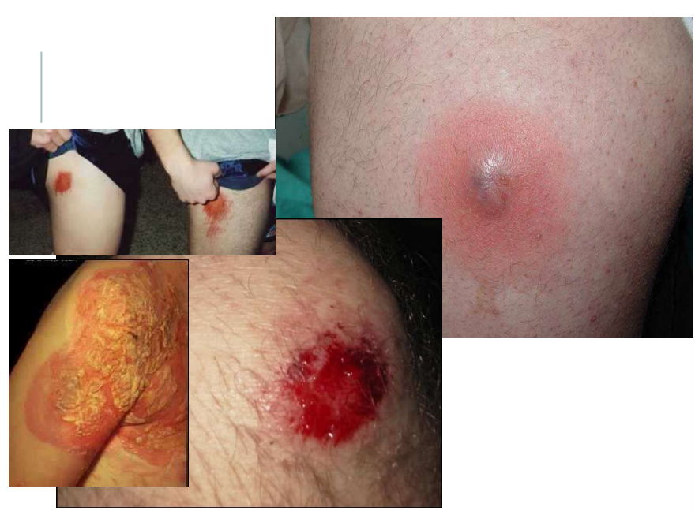

Slide 24
Resistensi Antibiotik

Slide 25
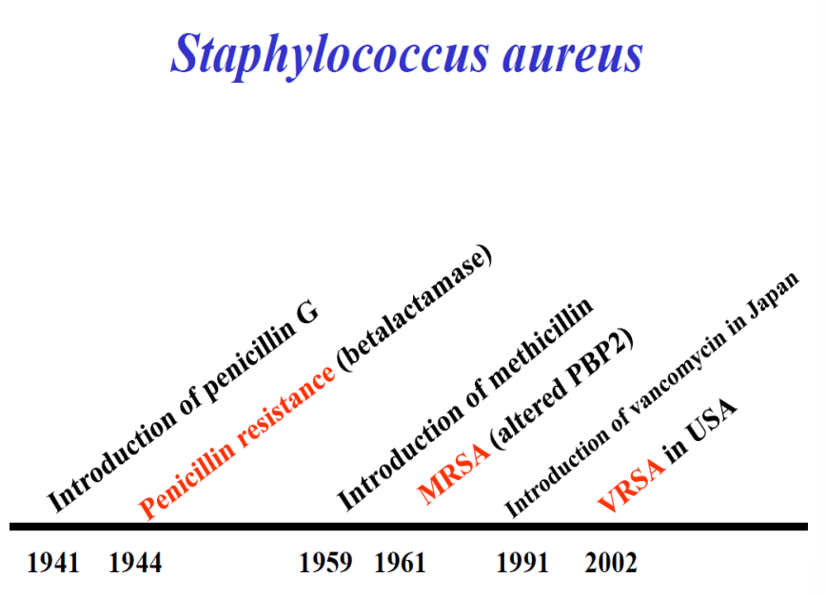

Slide 26
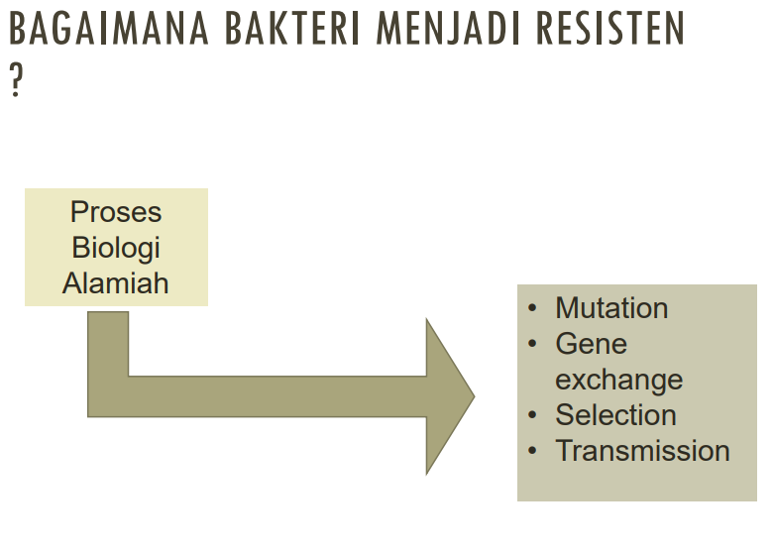

Slide 27
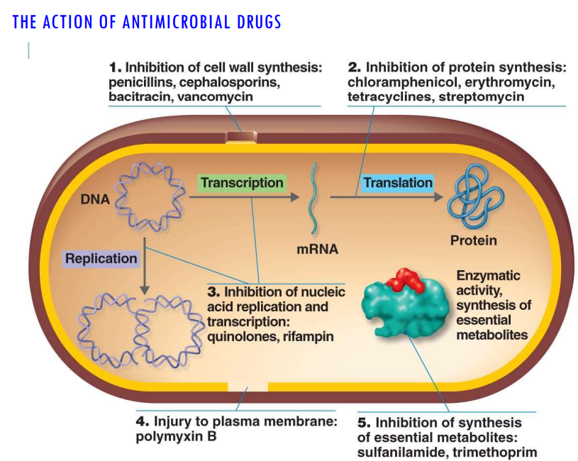

Slide 28
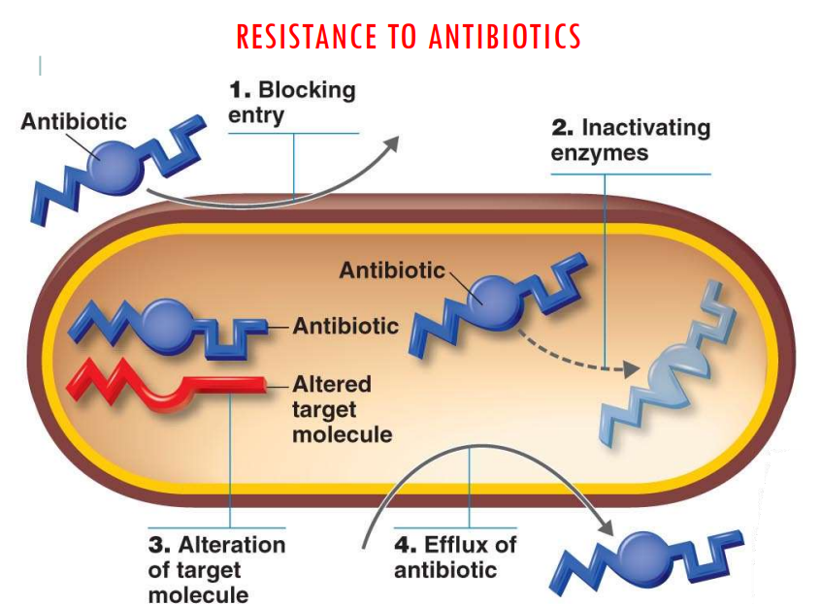

Slide 29
Diagnosis MRSA

Slide 31
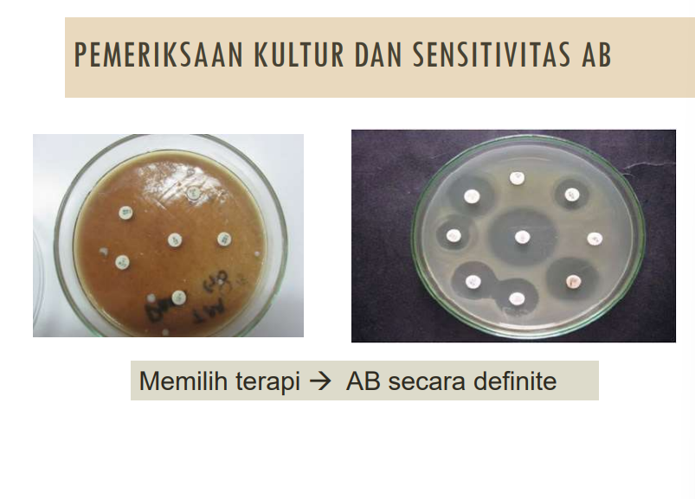

Slide 33
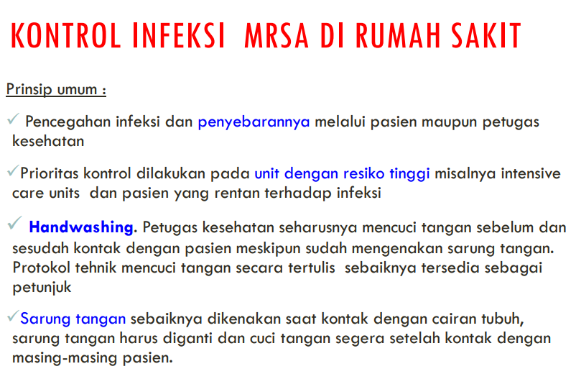

Slide 35
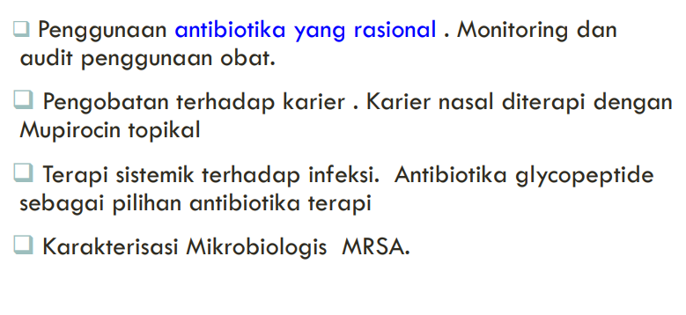

Slide 36
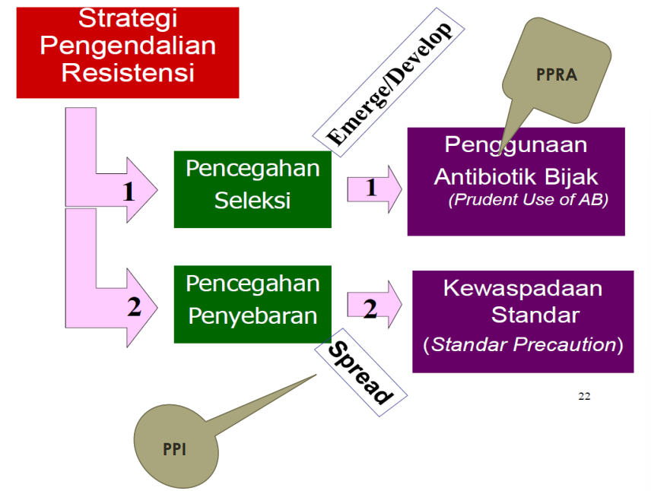

Slide 38
